Slide 1
IV Jornada de Capacitación y Reflexión Dirigida a Investigadores/as SERPAT
Oferta Programática ANID
Agencia Nacional de Investigación y Desarrollo
Anid.cl

Slide 2
Tabla de contenidos
Presentación
Oferta programática ANID
        Capital Humano
        Proyectos de Investigación
        Centros e Investigación Asociativa
        Redes, Estrategia y Conocimiento
3. Otros servicios ANID
Agencia Nacional de Investigación y Desarrollo
Anid.cl

Slide 3
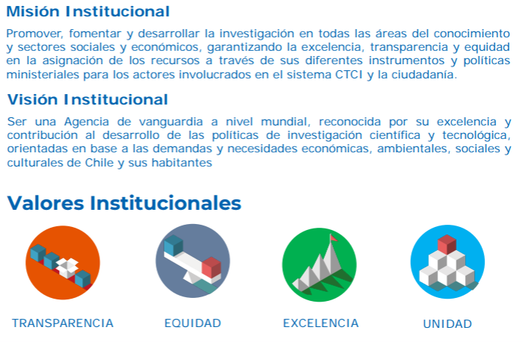

Slide 4
Oferta Programática ANID
Tiempos de Telescopio APEX y Gemini Sur
Institutos Milenio
Nodos Macrozonales
HUB
Equipamiento Mediano
Ciencia 2030
Apoyo a Consolidación de OTL
Equipamiento Mayor
Inserción en el Sector Productivo
Subvención de instalación en la Academia
Fondo de Publicación de Revistas Científicas
IDeA I+D
FONDO
CAS-ANID
Apoyo a Centros de Excelencia en Investigación en Áreas Prioritarias
Tesis en el Sector Productivo
Fortalecimiento de Programas de doctorado
Estudios sobre el Pluralismo
IDeA I+D
Tecnologías Avanzadas
Apoyo al Fortalecimiento
a las Capacidades para I+D
Fondo QUIMAL
Doctorado
Becas Chile
Investigación Tecnológica IDeA
Fondo GEMINI
Conocimiento 2030
Doctorado Nacional
Acceso a Embarcaciones
para Investigación Científica
Magíster
Becas Chile
Concurso VIU
Fondo ALMA
InES I+D
Magíster Nacional
Anillos de Investigación en
Áreas Temáticas Específicas
Fomento a la Vinculación Internacional
InES Género
Magíster
Becas Chile Profesionales
de la Educación
Exploración
Desafío Global de
Longevidad Saludable - NAM
Magíster en Chile para Profesionales de la Educación
Núcleos Milenio en Ciencias Naturales y Exactas
InES Ciencia Abierta
Fondecyt Postdoctorado
Investigación y Desarrollo
en Salud - FONIS
Proyectos de Investigación ANID-DFG Alemania
Fortalecimiento al Desarrollo Científico y Tecnológico de
Centros Regionales
Ingeniería 2030
Doctorado Becas Chile ANID DAAD
Fondecyt Iniciación en Investigación
Magíster en Chile para Funcionarios Públicos
Desafíos Públicos
Postdoctorado Becas Chile
Apoyo a Centros Científicos
y Tecnológicos de Excelencia
con Financiamiento Basal
Programas Regionales AmSud
Programa
ECOS-ANID
Fondecyt Regular
Start Up Ciencia
Capital Humano
Proyectos de Investigación
Proyectos de
Investigación Aplicada
Centros e Investigación Asociativa
Redes, Estrategia y
Conocimiento

Slide 5
Capital Humano
Magíster
Doctorado
Postdoctorado
Administra programas públicos que buscan contribuir al incremento del capital humano avanzado para el desarrollo de la ciencia y la tecnología del país, a través del financiamiento de becas de postgrado en Chile y el extranjero, para licenciadas y licenciados o profesionales de excelencia académica.
Además, busca impulsar mecanismos para fortalecer la inserción de doctores en diversos espacios del Sistema de Ciencia, Tecnología, Conocimiento e Innovación (CTCi), junto con incentivar la vinculación temprana de las y los estudiantes de postgrado con el sector productivo, permitiendo proyectar a futuro acciones complementarias a los concursos.

Slide 6
Capital Humano
Dependiendo del concurso al cual postulen, pueden postular personas naturales que cuenten con las siguientes características:
Tener un grado académico de Licenciado/a y/o Título Profesional o acreditar estudios de pregrado equivalentes en el caso de estudios realizados en el extranjero.
Poseer excelencia académica.
Encontrarse aceptado o ser alumno regular en un programa de estudios de postgrado.
Ser chileno o tener residencia en Chile.
CIENCIAS SOCIALES
61,51%
38,49%
CIENCIAS NATURALES
42,09%
57,91%
HUMANIDADES
53,55%
OCDE
46,45%
INGENIERÍA Y TECNOLOGÍA
29,45%
70,55%
CIENCIAS MÉDICAS Y DE LA SALUD
61,86%
38,14%
CIENCIAS AGRÍCOLAS
58,18%
41,82%
Se puede financiar:
Manutención mensual
Aranceles
Matriculas
Salud
Periodo de natalidad
Entre otros
0
100
200
300
N° de Adjudicaciones
HOMBRE
MUJER
Fuente ANID 2023
Datos Sin Información = 20

Slide 7
Proyectos de Investigación
Postdoctorado
Iniciación
Regular
Exploración
Administra los instrumentos Fondecyt, con los que busca fortalecer el modelo de investigación de excelencia motivada por la curiosidad en todas las áreas del conocimiento.
Asimismo, da cuenta del desarrollo de la ciencia global, de las necesidades de investigadores e investigadoras locales y de la madurez del sistema.

Slide 8
Proyectos de Investigación
CIENCIAS NATURALES
29,54%
70,46%
CIENCIAS SOCIALES
44,19%
Dependiendo del concurso al cual postulen, pueden postular personas naturales que cuenten con las siguientes características:
Investigadores/as que hayan obtenido su grado académico de doctor en los últimos tres años.
Investigadore/as que hayan obtenido su grado académico de doctor o de especialidad médica en los últimos diez años.
Investigadore/as consolidados en sus respectivas líneas de investigación
55,81%
INGENIERÍA Y TECNOLOGÍA
21,49%
OCDE
78,51%
HUMANIDADES
40,54%
59,46%
CIENCIAS MÉDICAS Y DE LA SALUD
41,24%
58,76%
CIENCIAS AGRÍCOLAS
42,05%
57,95%
0
100
200
300
HOMBRE
MUJER
Fuente ANID 2023
Postdoctorado:
Máx anual $30.267.000
Iniciación
Máx anual $30.000.000
Regular
Máx anual $57.000.000
Exploración
Máx anual $96.000.000

Slide 9
Centros e Investigación Asociativa
Anillos de investigación
Núcleos Milenio
Equipamiento
Administra programas públicos que fomentan la investigación asociativa que se desarrolla en el país. Se entiende como investigación asociativa a aquella en la cual se conforman equipos de personas (incluyendo investigadores, profesionales de gestión del conocimiento y expertos en transferencia tecnológica, estudiantes, entre otros) que se abocan a realizar esta investigación de manera interdisciplinaria, resolviendo problemas complejos en ciencia y tecnología, enfocados desde distintas perspectivas y apuntando a soluciones amplias.

Slide 10
Centros e Investigación Asociativa
¿Qué se financia? ¿Quiénes pueden postular?
Anillos
Instituciones que cumplan con los requisitos establecidos en las bases.
Por ejemplo -> Universidades, Institutos, Centros de investigación en Ciencia y Tecnología independientes, Centros de Investigación en Ciencias Sociales independientes e Institutos Tecnológicos y de Investigación Públicos (ITPs).
Anillos
El financiamiento otorgado por la ANID a cada Anillo Temático Cs Naturales y Exactas: máx aprox $ 633.420.000
Anillo Temático Cs Sociales: máx aprox $465.750.000.
Duración: 3 años
Núcleos
Cs Naturales: 211.140.000 anual y 633.420.000 total
Cs Sociales: 155.250.000 anual y 465.750.000 anual
Duración: 3 años
Núcleos
Personas Naturales: Grupos de investigadores/as chilenos/as y/o extranjeros/as.
También pueden postular núcleos que estén en su último año de vigencia.

Slide 11
Centros e Investigación Asociativa
¿Qué se financia? ¿Quiénes pueden postular?
Equipamiento Mayor
Universidades que cuenten con acreditación, otorgada por la Comisión Nacional de Acreditación (CNA), vigente a la fecha de postulación a la presente convocatoria.
Equipamiento Mediano
Universidades que cuenten con acreditación, otorgada por la Comisión Nacional de Acreditación (CNA), vigente a la fecha de postulación de la presente convocatoria.
Centros o instituciones que realicen investigación, con personalidad jurídica, sin fines de lucro y que tengan, a lo menos, tres años de antigüedad. El objeto social de la institución privada que ejecute el proyecto deberá ser pertinente con la actividad a desarrollar.
Equipamiento Mayor
Cuyo costo total sea igual o superior a $400.000.000. El financiamiento máximo a otorgar por ANID será de $950.000.000 por proyecto.
Equipamiento Mediano
Cuyo costo total sea igual o superior a $50.000.000.
El financiamiento máximo a otorgar será de $400.000.000 por proyecto.

Slide 12
Redes, Estrategia y Conocimiento
Busca generar, diseñar e implementar mecanismos y estrategias territoriales, nacionales e internacionales que permitan dinamizar la articulación de la ciencia –academia-, sector público y productivo; junto con fortalecer la generación de conocimiento científico y democratizar el acceso a éste.
Sus tres líneas de trabajo se centran en fomentar:
Colaboración y articulación con todas las subdirecciones de ANID, poniendo énfasis en temas estratégicos, vinculación con el entorno CTI y otros sectores, a través del diseño.
Diseño y articulación de estrategias de cooperación territorial, regional e internacional, desde la ANID con los distintos sectores, a través de instrumentos y plataformas de información.
Diversificar y fortalecer los mecanismos de acceso a datos y conocimiento científico como componentes de las actividades de I+D y administrar las plataformas habilitantes para el desarrollo de actividades de I+D.
Fondo de Revistas
Pluralismo
Nodos Macrozonales

Slide 13
Redes, Estrategia y Conocimiento
Quienes puedes postular?
-Personas Jurídicas que cumplan con requisitos de bases concursales.
Por ejemplo -> universidades, centros e institutos de investigación, servicios públicos, asociaciones científicas
CIENCIAS NATURALES
31,43%
68,57%
INGENIERÍA Y TECNOLOGÍA
49,02%
50,98%
CIENCIAS SOCIALES
60,53%
39,47%
OCDE
CIENCIAS MÉDICAS Y DE LA SALUD
57,14%
42,86%
MULTIDISCIPLINARIO
25%
Se puede financiar:
Revistas
El financiamiento máximo entregado a cada propuesta que resulte adjudicada será de $30.000.000.- (treinta millones de pesos), correspondiendo a un cofinanciamiento de 70%.
Pluralismo
ANID cofinanciará hasta el 90% del costo total de cada propuesta que resulte aprobada; con un aporte máximo de $25.000.000 CLP para las instituciones pertenecientes a la Región Metropolitana y un máximo de $30.000.000 CLP, para las propuestas pertenecientes a una región distinta a la Metropolitana.
75%
HUMANIDADES
75%
25%
CIENCIAS AGRÍCOLAS
66,67%
33,33%
0
20
40
60
HOMBRE
MUJER
Fuente ANID 2023

Slide 14
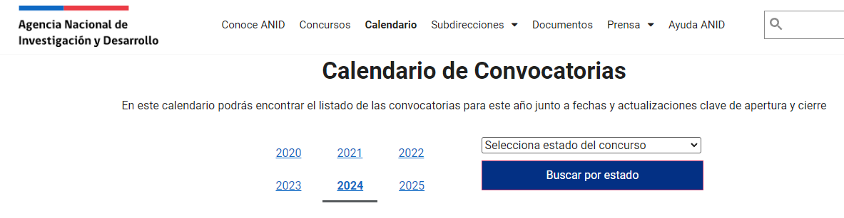
Calendario de Concursos ANID

Slide 15
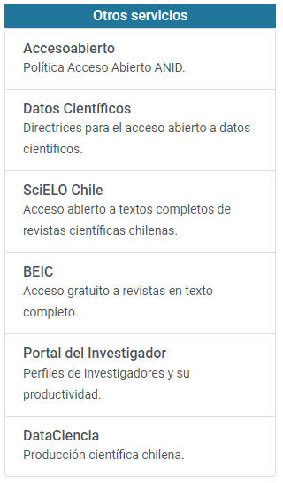


Otros Servicios ANID

Slide 16
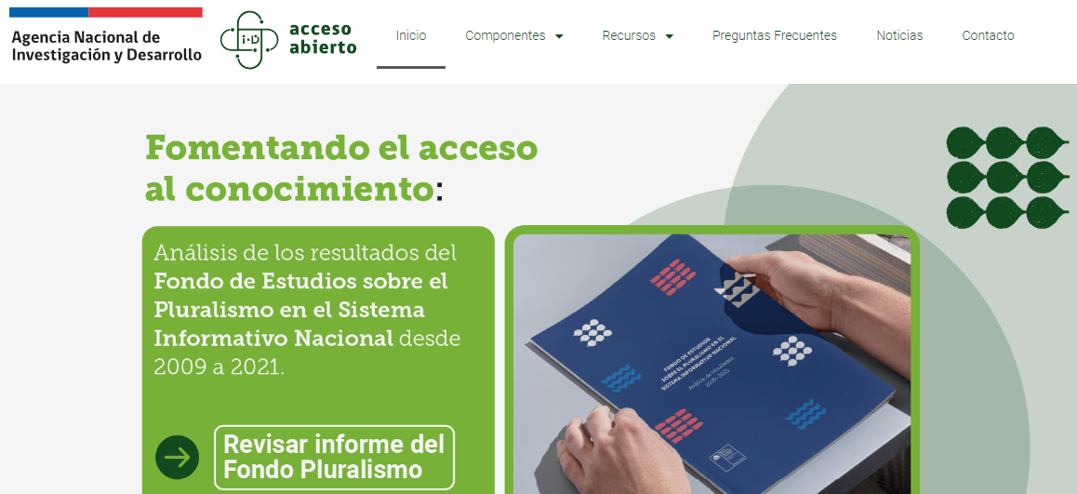
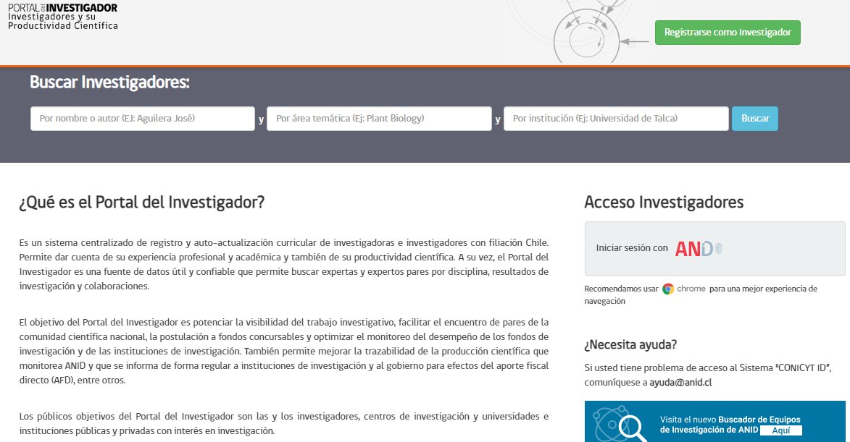
Otros Servicios ANID

Slide 17
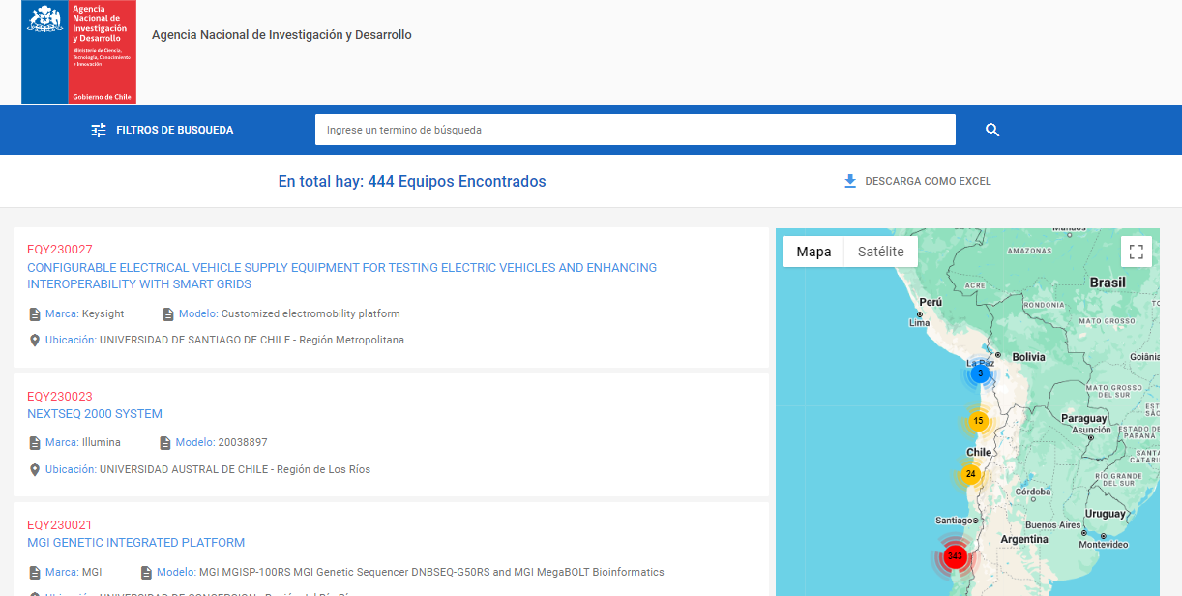
Otros Servicios ANID

Slide 18
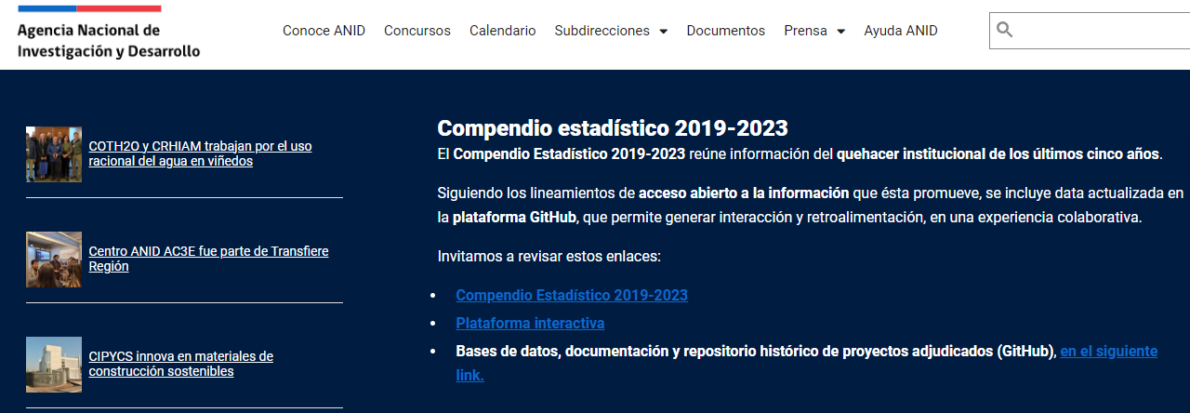
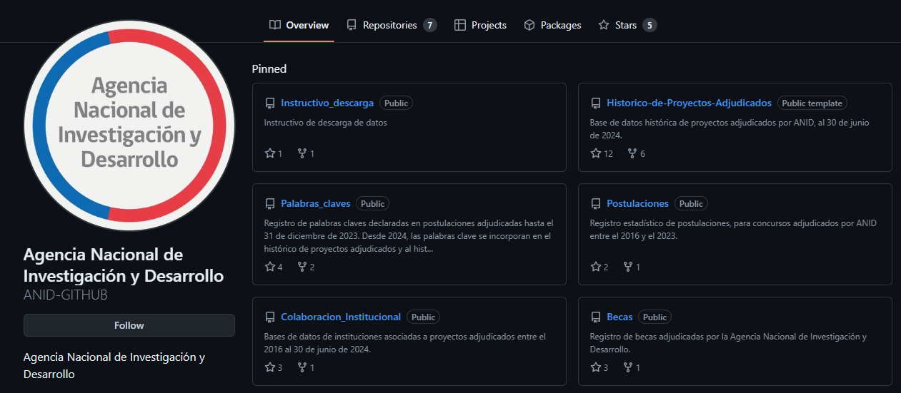
Otros Servicios ANID

Slide 19


